Slide 1
আজকের পাঠে তোমাদের
স্বাগতম

Slide 2
আমার পরিচয়
মোছাঃ ইসমত আরা
সহকারি শিক্ষক
রায়গঞ্জ সরকারি প্রাথমিক বিদ্যালয়
নাগেশ্বরী , কুড়িগ্রাম।

Slide 3
পাঠ পরিচিতি
শ্রেণিঃ ৫ম
বিষয়ঃ আমার বাংলা বই।
অধ্যায়ঃ 02
পাঠঃ

Slide 4
শি
খ
ন
ফ
ল
শোনাঃ ১.২.১,২.১.২,১.৩.৬।
বলাঃ ১.১.২,২.১.১, ২.২.১, ১.১.১, ২.২.২ ।
পড়াঃ ১.৩.১,১.৪.১,২.২.৪,১.৫.১,১.৫.২,২.৫.১,৩.৩.৩ ।
লেখাঃ ১.৫.১, ১.৬.১।

Slide 5
এসো ভিডিওর সাথে গান করি

Slide 6
এসো একটা ভিডিও দেখি

Slide 7
আজকের পাঠ
সংকল্প
কাজী নজরুল ইসলাম

Slide 8
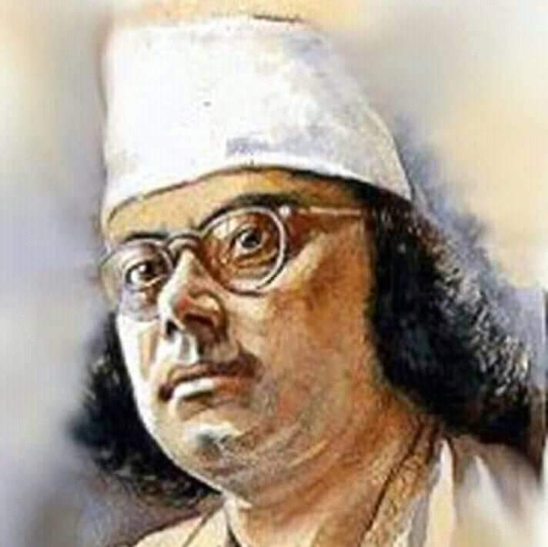
কবি পরিচিতি
কাজী নজরুল ইসলাম পশ্চিম বঙ্গের বর্ধমান জেলার চুরুলিয়া গ্রামে জন্মগ্রহন করেন।তাঁর জন্ম তারিখ ২৫ মে ১৮৯৯ খ্রিষ্টাব্দ । তিনি বিদ্রোহী কবি নামেই পরিচিত। তিনি বাংলাদেশের জাতীয় কবি। তার কবিতা, গা্‌ন, নাটক, উপন্যাস, আমাদের সাহিত্যের অমূল্য সম্পদ। শিশুদের জন্য তিনি অনেক গান, কবিতা, ছড়া ও নাটক লিখেছেন । অগ্নিবীণা ,বিষের বাঁশী ঝিংগে ফুল , তাঁর বিখ্যাত কাব্য গ্রন্থ । তিনি ১৯৭৬ খ্রিস্টাব্দে ২৯ শে আগষ্ট ( ১২ ই ভাদ্র ১৩৮৩ সন ) ঢাকায় মৃত্যু বরণ করেন।
কাজী নজরুল ইসলাম

Slide 9
চলো বই খুলে নিই ,পৃষ্ঠা নম্বরঃ ০৬

Slide 10
শিক্ষকের পাঠ

Slide 11
কবিতাটি নিরবে পড়ি

Slide 12
যুক্তবর্ণ ভেঙ্গে দেখি এবং আরও শব্দ দেখি
সংকল্প
ল+প
কল্পনা, অল্প
ল্প
যুগান্তর
ন্ত
ন+ত
অন্তর, প্রান্তর
ইঙ্গিত
ঙ্গ
ঙ+ গ
মঙ্গল ,জঙ্গল
চন্দ্রলোক
ন্দ্র
ন+দ+র+ফলা
ইন্দ্রিয় ,চন্দ্রিমা

Slide 13
পাঠ থেকে নতুন শব্দ খুঁজে বের করে অর্থ জেনে নিই
সংকল্প
প্রতিজ্ঞা
যুগান্তর
অন্য যুগ/ সময়
দেশান্তর
অন্য দেশ
বরণ
সাদরে গ্রহণ
অচিনপুর
অচেনা জায়গা
চন্দ্রলোক
চাঁদের দেশ
ফেড়ে
ছিড়ে/ভেদ করে

Slide 14
শব্দ দিয়ে বাক্য তৈরি করিঃ
সংকল্প
প্রতিজ্ঞা
ভালো কাজের জন্য আমাদের সবাইকে প্রতিজ্ঞা করা উচিৎ।
ইশারা
ইঙ্গিত
সীমা আমাকে ইশারা করে ডাকল।
বরণ
সাদরে গ্রহণ
বাড়িতে অতিথি এলে আমরা সাদরে গ্রহণ করি।
অচিনপুর
অচেনা জায়গা
অচেনা জায়গা দেখার ইচ্ছে প্রতিটি মানুষেরই রয়েছে
জগৎ
পৃথিবী
আমি সারা পৃথিবীটা ঘুরে ঘুরে দেখতে চাই।

Slide 15
প্রশ্নগুলোর উত্তর লিখি
(ক) কবি বদ্ধ ঘরে থাকতে চান না কেন ?
(খ) চন্দ্রলোকের অচিনপুরে কারা যেতে চায় ?
(গ) কবি হাতের মুঠোয় পুরে কী দেখতে চান ?
(ঘ) কিসের আশায় বীর মরণকে বরণ করছে?

Slide 16
উত্তর গুলো মিলিয়ে নিই
(ক) উত্তরঃকবি বদ্ধ থাকতে ঘরে চান না।কারণ, তিনি বিশ্বটাকে দেখতে চান।
(খ) উত্তরঃ এই বিশ্বজগৎ মানুষের কাছে রহস্যময়। মানুষ আবিস্কার করতে চায় চাঁদের অজানা রহস্যকে। কবিও যেতে চান চন্দ্রলোকের অচিনপুরে। মেটাতে চান তার জানার তীব্র কৌতূহল ।
(গ) উত্তরঃ কবি হাতের মুঠোয় পুরে বিশ্বজগৎ দেখতে চান।
(ঘ) উত্তরঃ এই মহাবিশ্বের অজানা রহস্যকে জানার আগ্রহ থেকেই বীরেরা মরণকে হাসিমুখে বরণ করছে।

Slide 17
কবিতাটির মূলভাব
অসীম বিশ্বকে জানার এক অদম্য কৌতূহল মানুষের। কিশোরেরও তাই। সে জানতে চায় বিশ্বের সকল কিছুকে।আবিষ্কার করতে চায় অসীম আকাশের সকল অজানা রহস্যকে। সে বুঝতে চায় কেন মানুষ ছুটছে অসীমে, অতলে, অন্তরীক্ষে। বীর কেন জীবনকে অনায়াসে জীবন বিপন্ন করে, কেন বরণ করে মৃত্যুকে। সে জানতে চায় দুঃসাহসী কেন উড়ছে। তাই কিশোর মনে মনে প্রতিজ্ঞা করে সে বদ্ধ ঘরে বসে থাকবে না। পৃথিবীটাকে সেও ঘুরে ঘুরে দেখবে।

Slide 18
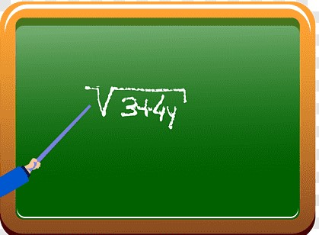
সংকল্প কবিতাটির মুলভাব বাড়ি থেকে পড়ে আসবে ।
বা
ড়ি
র
কা
জ

Slide 19
সবাই ভালো থেকো

